Slide 1

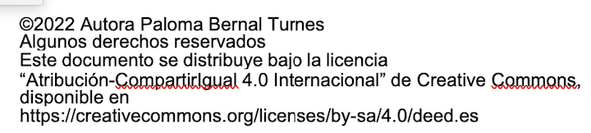
Profesora: Paloma Bernal Turnes paloma.bernal@urjc.es
MARKETING GLOBAL E INTERNACIONAL Y COMERCIO EXTERIOR (SEMIPRESENCIAL)

Slide 2

Contenidos de la Asignatura:
TEMARIO
1.- GLOBALIZACIÓN Y POR QUÉ LOS PAÍSES DEBERIAN COMERCIALIZAR INTERNACIONALMENTE
2.- COMERCIO INTERNACIONAL DE BIENES
3.- COMERCIO INTERNACIONAL DE SERVICIOS
4.- FACILITACIÓN DE COMERCIO INTERNACIONAL: Procedimientos de comercio, documentos y gestión de problemas
5.- ESTRATEGIAS DE DIVERSIFICACIÓN E INTEGRACIÓN EN CADENAS GLOBALES DE SUMINISTRO
6.- ESTRATEGIAS DE MARKETING INTERNACIONAL Y LOS AJUSTES CORPORATIVOS PARA ABORDAR LAS OPERACIONES DE MARKETING INTERNACIONAL

Slide 3
Contenido del Tema 2:
TEMARIO: COMERCIO INTERNACIONAL DE BIENES
1.- INTRODUCCION AL COMERCIO INTERNACIONAL DE BIENES
2.- EL MAYOR IMPULSOR DE COMERCIO EXTERIOR: LAS INFRAESTRUCTURAS
3.- HACIENDO UN DIAGNÓSTICO COMPETITIVIDAD DEL COMERCIO INTERNACIONAL
4.- ORIENTACION Y CRECIMIENTO DEL COMERCIO

Slide 4
1
EL COMERCIO INTERNACIONAL DE MERCANCIAS
EL COMERCIO INTERNACIONAL DE MERCANCIAS
EL COMERCIO INTERNACIONAL DE MERCANCIAS
La mayoria de las estadisticas publicadas se refieren al comercio internacional de bienes

Slide 5
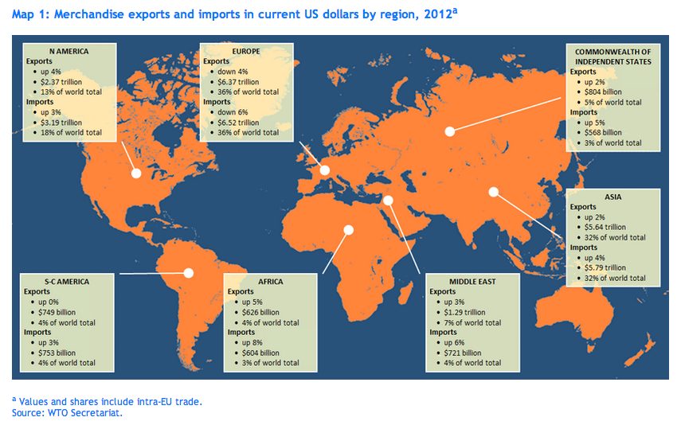

Slide 6
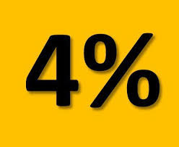


Slide 7
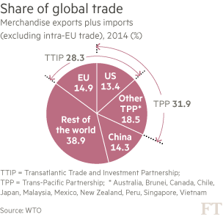
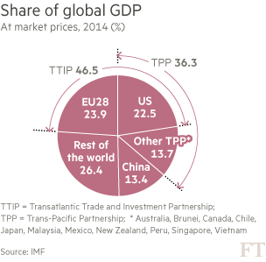
ÚLTIMAS TENDENCIAS: COMERCIO Y PIB EN 2014

Slide 8
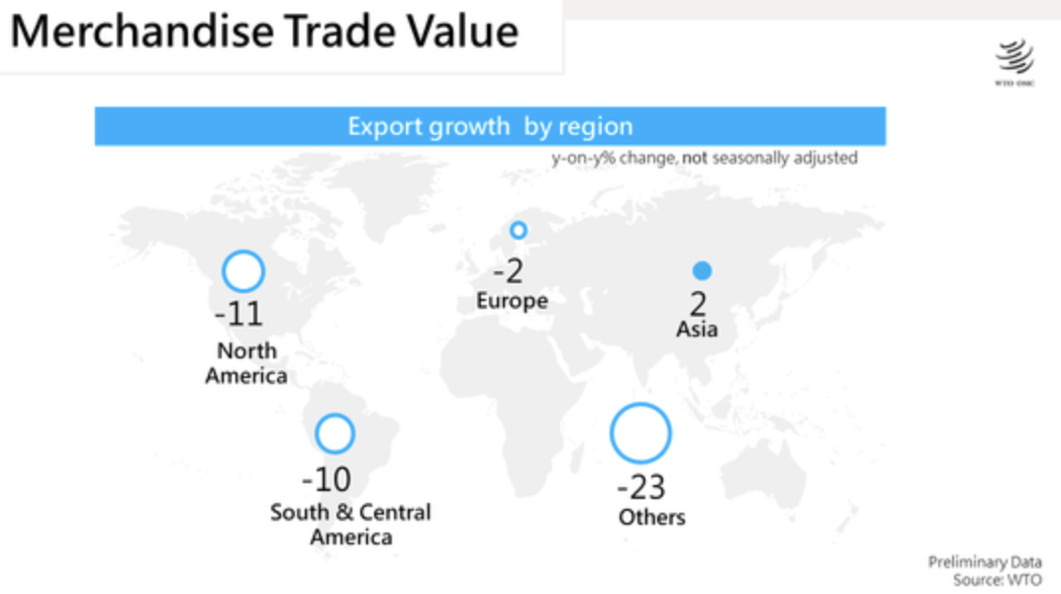
ULTIMOS DATOS: VARIACION DEL COMERCIO ENTRE 2020* Y 2019

Slide 9
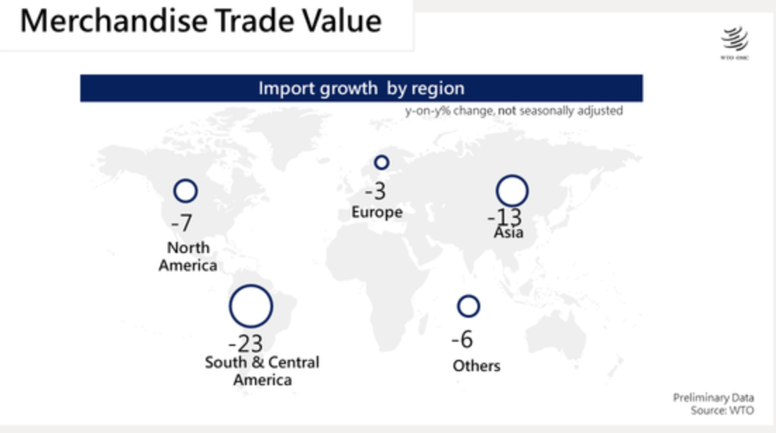
ULTIMOS DATOS: VARIACION DEL COMERCIO ENTRE 2020* Y 2019

Slide 10
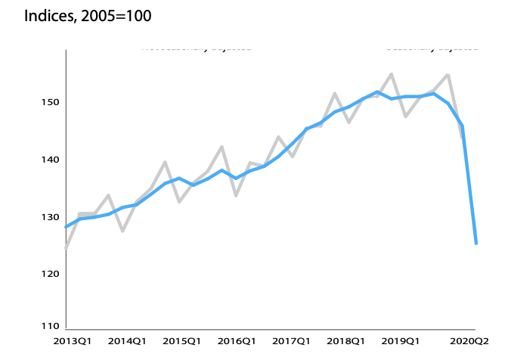
ULTIMOS DATOS: VARIACION DEL COMERCIO ENTRE 2020 Y 2019
El volumen del comercio mundial de mercancías disminuyó un 14,3% en el segundo trimestre de 2020 con respecto al trimestre anterior, en términos desestacionalizados (intertrimestrales). Las economías de todo el mundo implementaron estrictas medidas de bloqueo durante todo el período para combatir la propagación de Covid-19, lo que provocó una fuerte disminución en el volumen comercial.
Volumen del comercio mundial de mercancías =
Promedio de la suma de exportaciones e importaciones = (X+M)/2

Slide 11
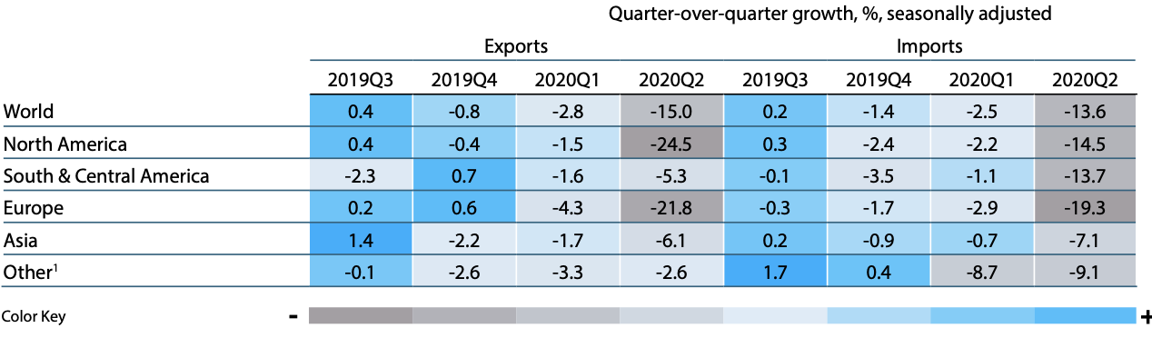
LATEST TRENDS IN 2020
https://www.wto.org/english/res_e/statis_e/daily_update_e/merch_latest.pdf

Slide 12
Medidores del Comercio hasta ahora analizados
Volumen del comercio mundial de mercancías = Promedio de la suma de
exportaciones e importaciones = (X+M)/2
X = EXPORTACIONES
M = IMPORTACIONES

Slide 13
2
EL MAYOR IMPULSOR DE COMERCIO EXTERIOR: LAS INFRAESTRUCTURAS

Slide 14
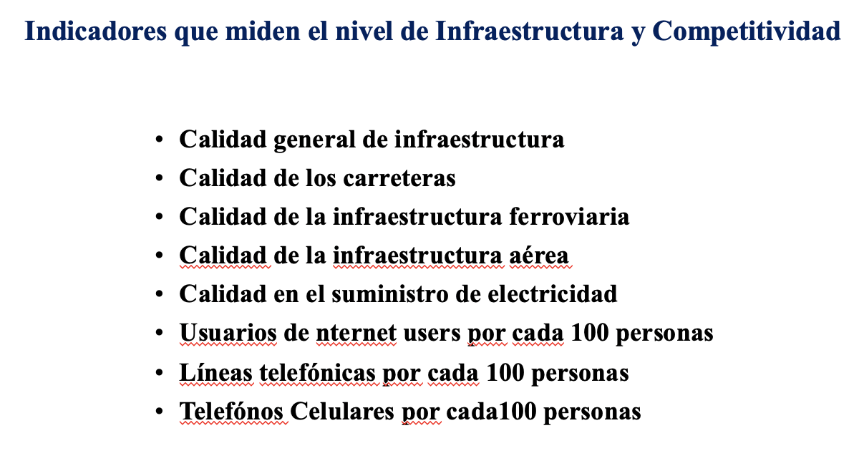

Slide 15

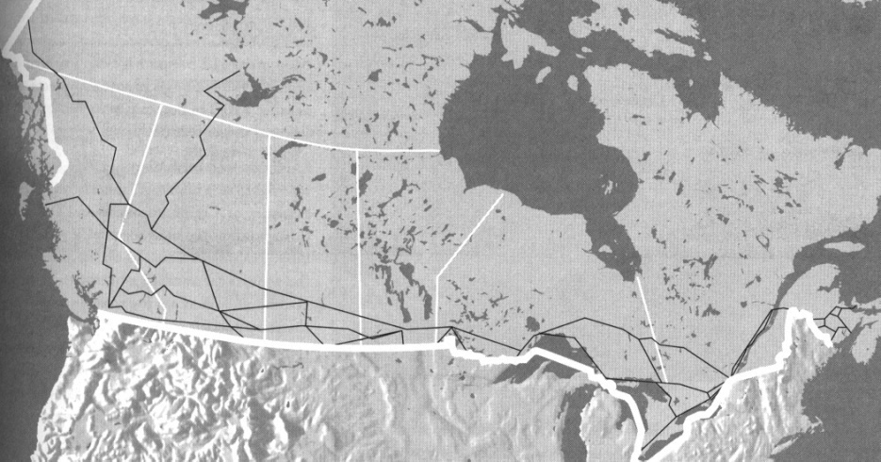
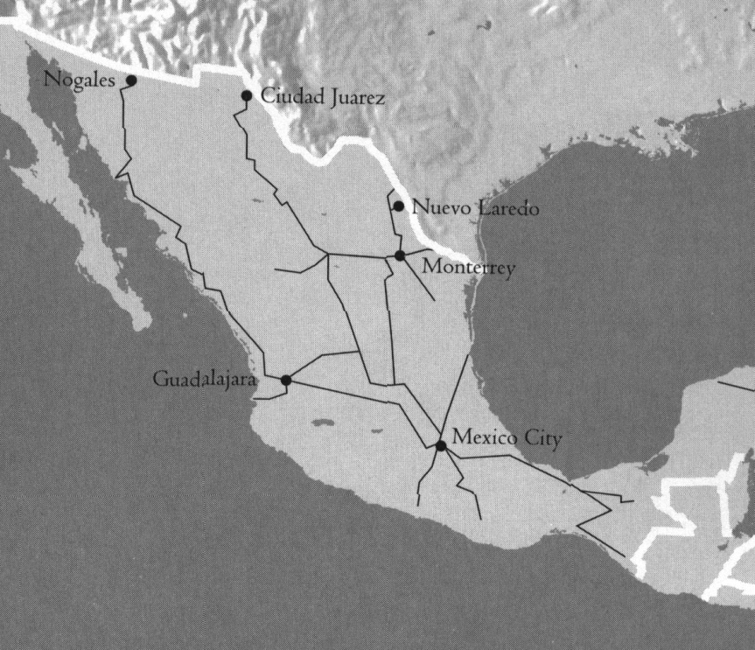
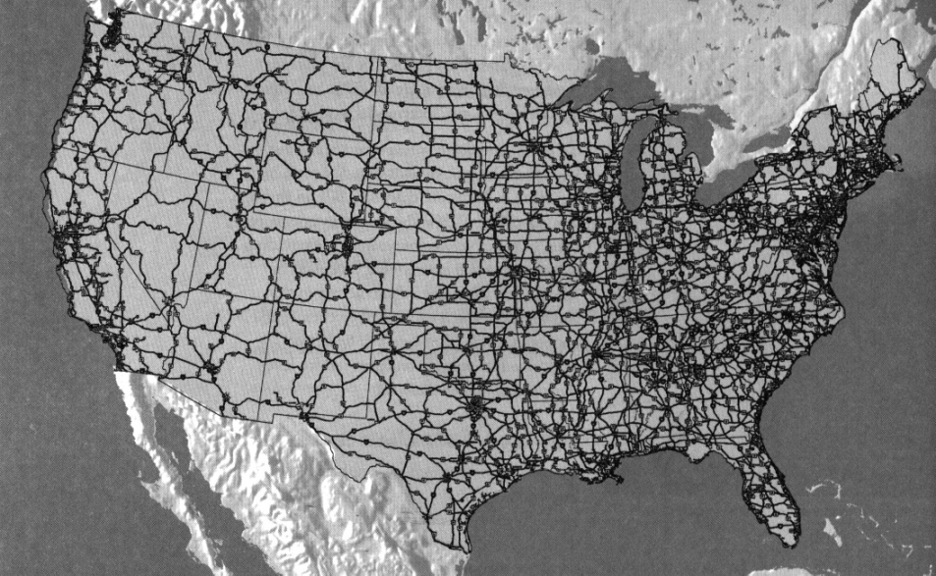
Importancia de las Infrastructuras
CANADA
NAFTA
USA
MEXICO

Slide 16
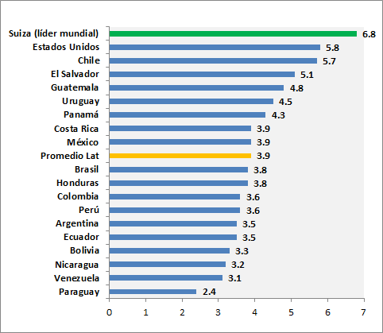
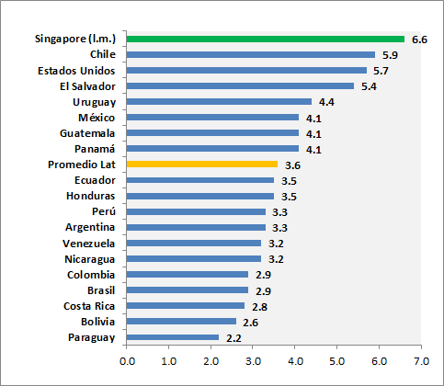
Indicadores que miden el nivel de Infraestructura y Competitividad
Calidad general de las infraestructuras
Calidad de carreteras

Slide 17
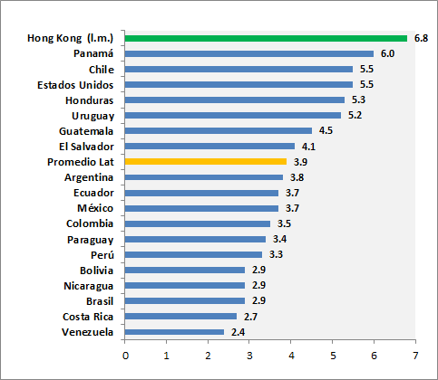
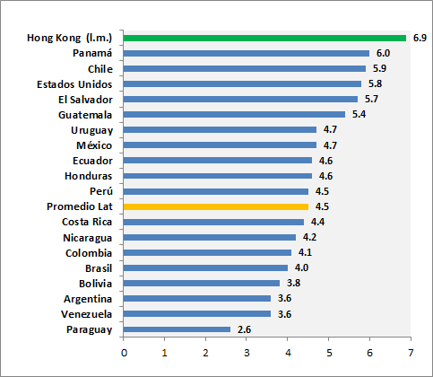
Indicadores que miden el nivel de Infraestructura y Competitividad
Factores de Infraestructura y Competitividad
Calidad en infraestructura portuaria
Calidad en infraestructura aérea

Slide 18
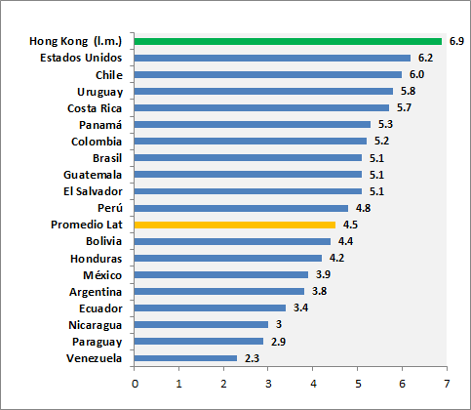
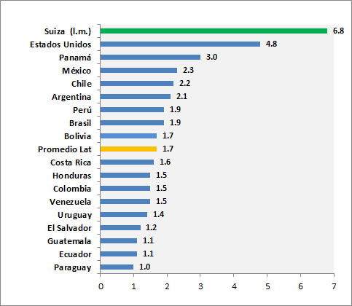
Factores de Infraestructura y Competitividad
Indicadores que miden el nivel de Infraestructura y Competitividad
Calidad en suministro de electricidad
Calidad en infraestructura ferroviaria

Slide 19
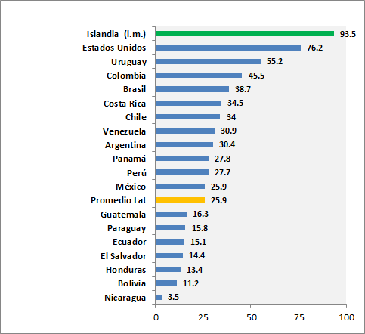
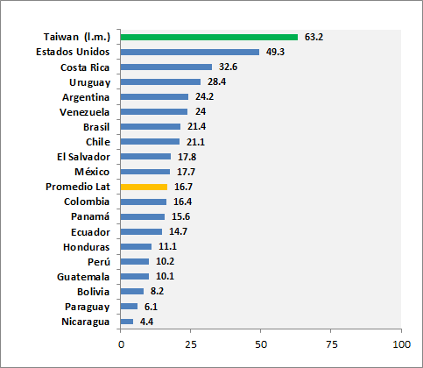
Indicadores que miden el nivel de Infraestructura y Competitividad
Factores de Infraestructura y Competitividad
Usuarios de Internet por cada 100 personas
Líneas telefónicas por cada 100 personas

Slide 20
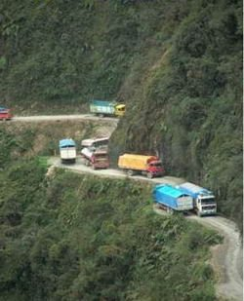
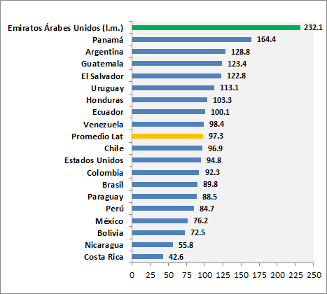
Indicadores que miden el nivel de Infraestructura y Competitividad
Factores de Infraestructura y Competitividad
Celulares por cada 100 personas
Source = WEF Global Competitiveness Report 2010-2011

Slide 21
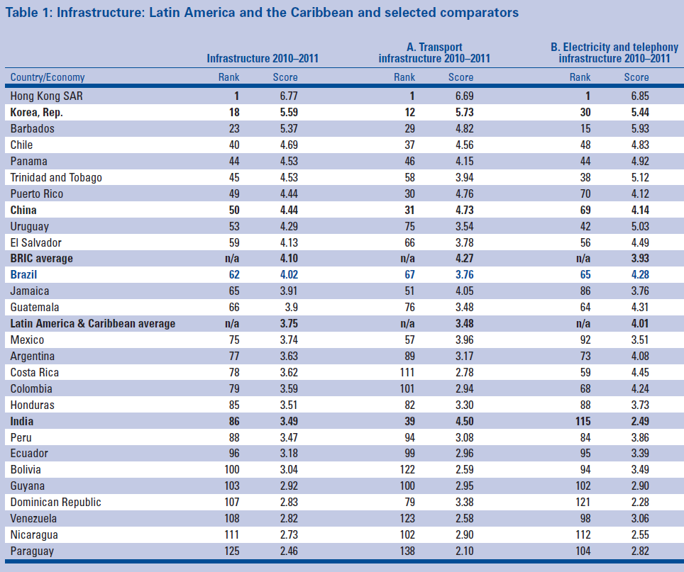

Slide 23
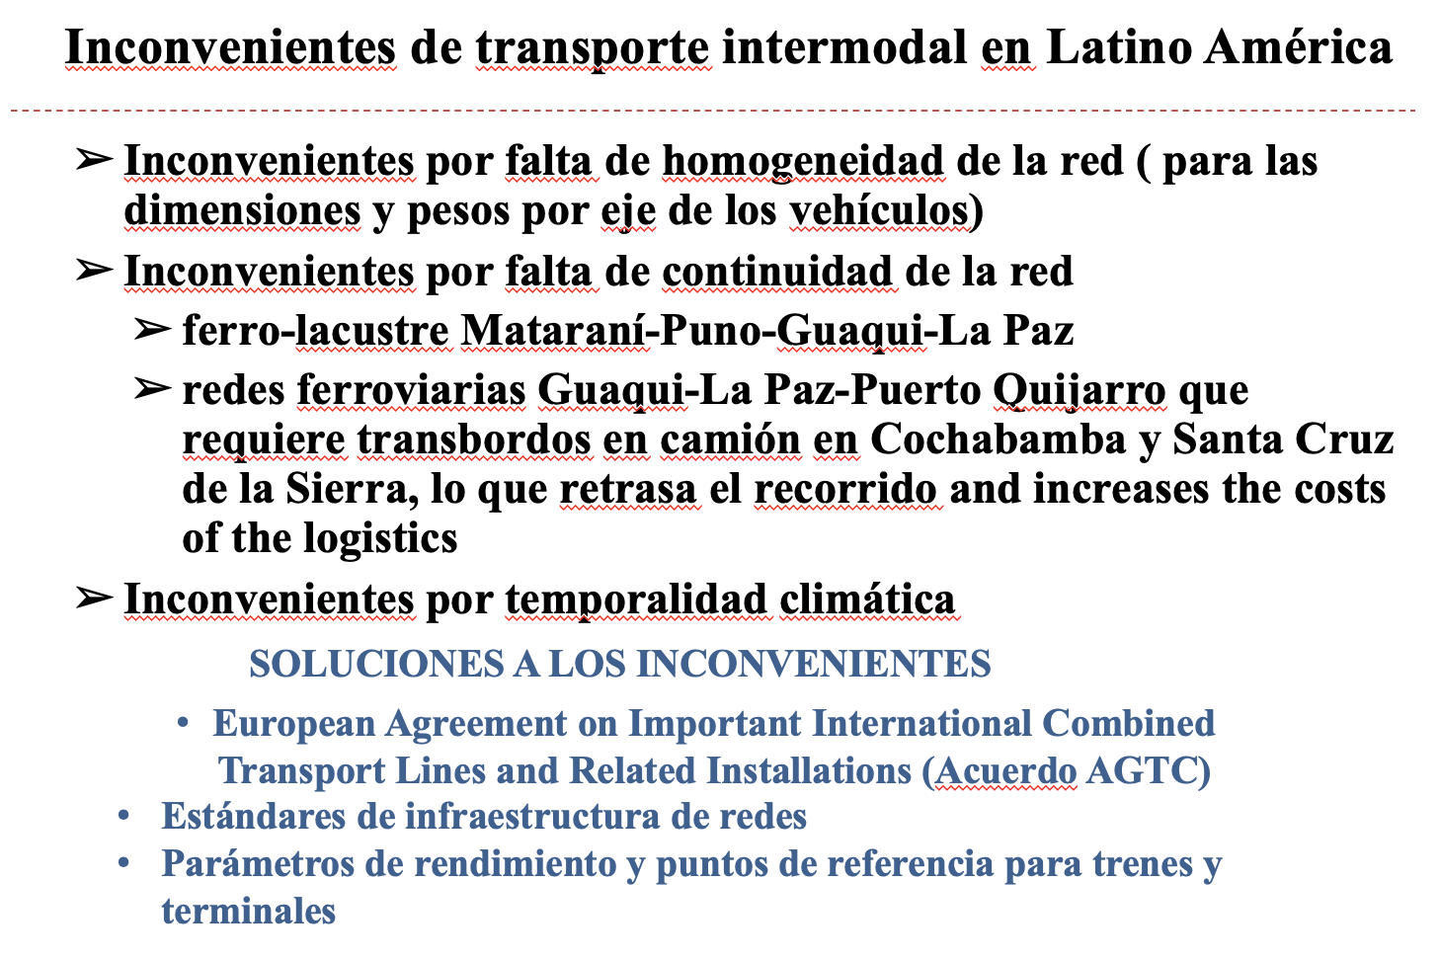
Inconvenientes de transporte intermodal en Latino América
  Inconvenientes por falta de homogeneidad de la red ( para las dimensiones y pesos por eje de los vehículos)
  Inconvenientes por falta de continuidad de la red
    ferro-lacustre Mataraní-Puno-Guaqui-La Paz
    redes ferroviarias Guaqui-La Paz-Puerto Quijarro que requiere transbordos en camión en Cochabamba y Santa Cruz de la Sierra, lo que retrasa el recorrido and increases the costs of the logistics
  Inconvenientes por temporalidad climática
SOLUCIONES A LOS INCONVENIENTES
European Agreement on Important International Combined Transport Lines and Related Installations (Acuerdo AGTC)
Estándares de infraestructura de redes
Parámetros de rendimiento y puntos de referencia para trenes y terminales
Source: CEPAL, UNECE

Slide 24
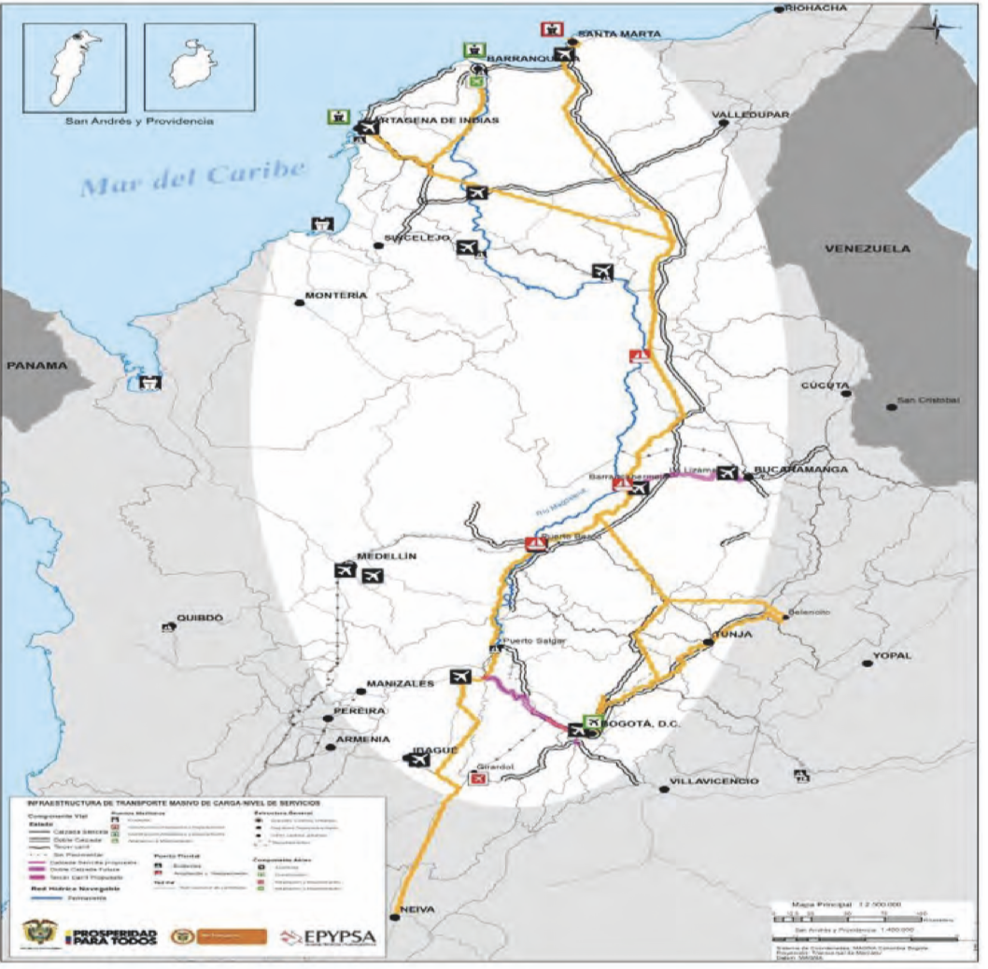
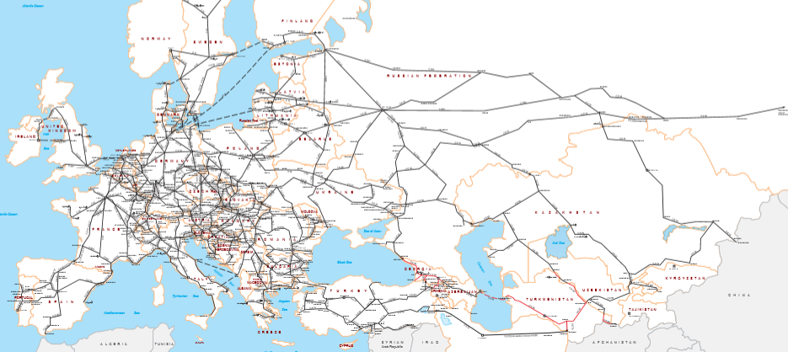
Inconvenientes de transporte intermodal en Latino América
Red Intermodal (Carretera-Tren)

Slide 25
Inconvenientes de transporte intermodal en Latino América
Principales cuellos de botella en transporte de carreteras en 2015 (UIC DIOMIS study)
Trans-alpine base tunnels
Lötschberg (as of 2007)
Gotthard (as of 2016)
Brenner ?
… but access corridors ?
25
Notes:
25

Slide 26
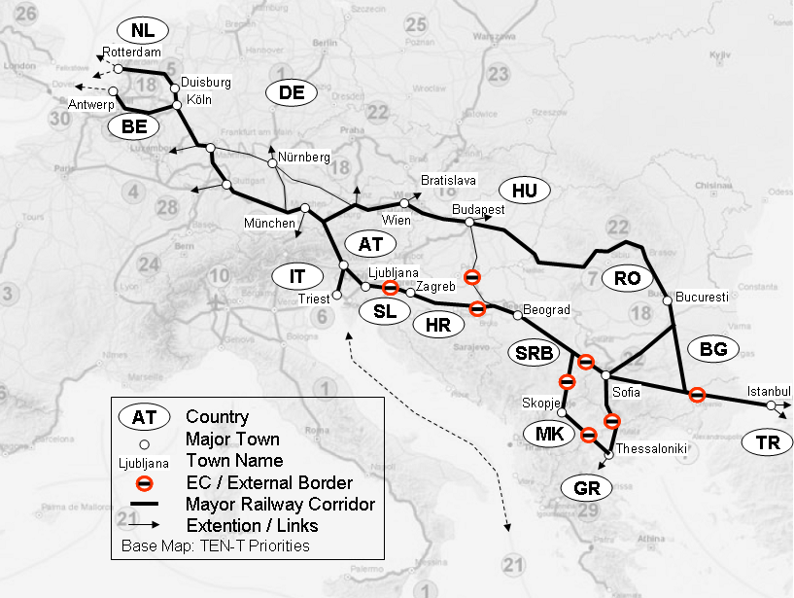
Inconvenientes de transporte intermodal en Latino América
Barreras administrativas, tecnicas y legales en el transporte de carreteras
(Example: Balkan corridor)
26
Notes:
26

Slide 27
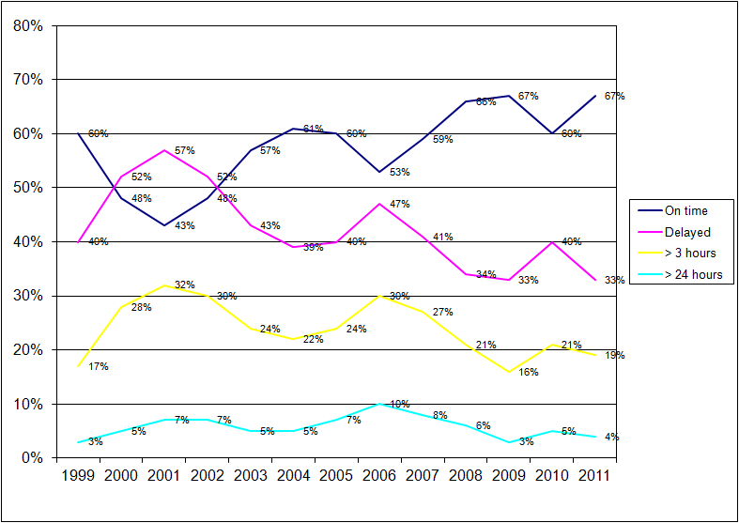
Inconvenientes de transporte intermodal en Latino América
Punctualidad intermodal del transporte de trenes
Benchmark: Road transport
Since 2004: Without Brenner/Austria
Since 2009: Without Brenner/Austria, F-I, Eastern countries

Slide 28
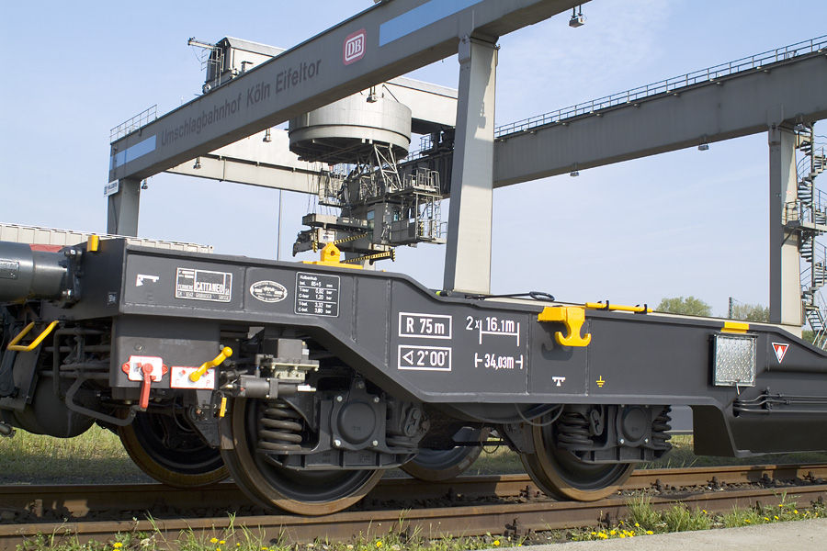
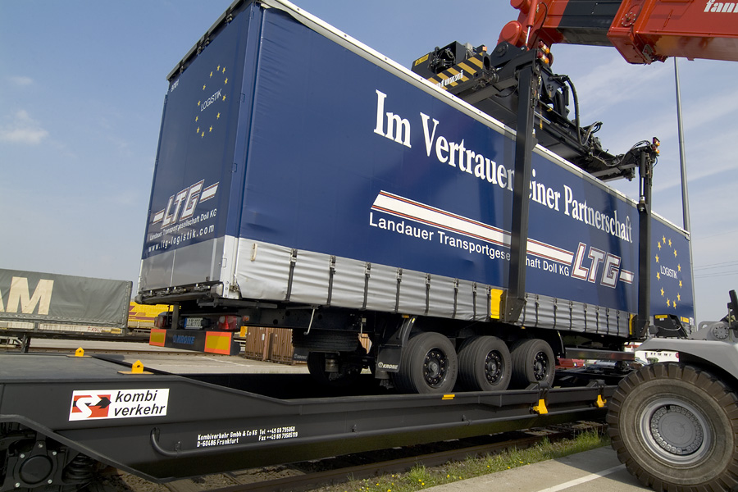
Inconvenientes de transporte intermodal en Latino América
Desafíos intermodales
Equipo y mantenimiento costosos
Very low pocket platform = Plataforma de bolsillo muy baja
(270 mm por encima del carril)
Ruedas pequeñas para transporte de mega-remolques de gran volumen

Slide 29
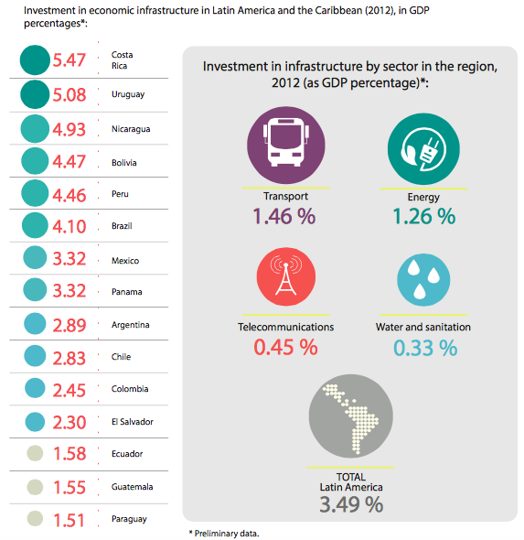
Inversiones en infrastructurasin Latin America (ECLAC)
Los países de la región deberían invertir 6.2% del PIB anual para satisfacer las demandas de infraestructura ($ 320 mil millones)
Actualmente invirtieron un promedio del 2,7% del PIB en la última década.
China > 10% del PIB

Slide 30
Relación entre Indice de Competitividad Global e infraestructura
Requerimientos básicos
Instituciones
Infraestructura
Estabilidad macroeconómica
Salud y educación primaria
Promotores de eficiencia
Educación superior y entrenamiento
Eficiencia de mercado (bienes y trabajo) Sofisticación del mercado financiero
Dotación tecnológica
Tamaño del mercado
Factores de innovación y sofisticación
Sofisticación de los negocios
Innovación

Slide 31
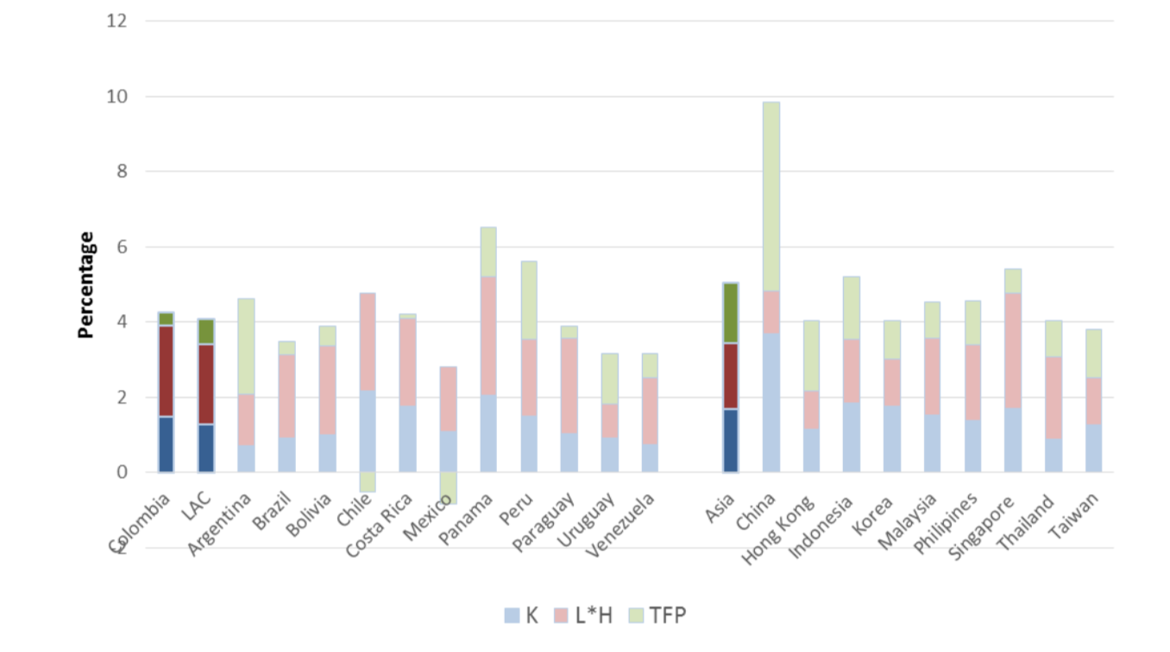
Crecimiento del PIB por Capital, Capital Humano y Competitividad
total factor productivity (TFP)

Slide 32
La productividad total de los factores (PTF) es una medida de la productividad calculada dividiendo la producción total de toda la economía por el promedio ponderado de los insumos, es decir, trabajo y capital. Representa un crecimiento de la producción real que supera el crecimiento de los insumos como la mano de obra y el capital. La productividad es una medida de la relación entre los productos (producto total) y los insumos, es decir, los factores de producción (principalmente trabajo y capital). Es igual a la salida dividida por la entrada. Hay dos medidas de productividad: (a) la productividad del trabajo, que es igual a la producción total dividida por las unidades de trabajo y (b) la productividad total de los factores, que es igual a la producción total dividida por el promedio ponderado de los insumos.
La función de producción más utilizada es la función Cobb-Douglas, que es la siguiente:
Q= A*K ^{α} *L ^{β}
Donde Q es el producto total, K es el capital, α es la elasticidad del producto del capital, L es el trabajo y β es la elasticidad del producto del trabajo y A = PTF.

Slide 33
1
Medidores del Comercio
X = EXPORTACIONES
M = IMPORTACIONES
Volumen del comercio mundial de mercancías = Promedio de la suma de exportaciones e importaciones
2. Apertura Comericlal = ((X + M) / PIB) * 100
3. Balanza Comercial = (X - M) = Deficit or Superavit
4. Tendencias del crecimiento del comercio: indicadores 1) 2) y 3) a lo largo del tiempo
5. Apertura Exportadora = (X / PIB) * 100
6. Apertura Importadora = (M / PIB) * 100
1) 2) 3) 4) 5) y 6) tiene que ser calculado para bienes (separadamente), servicios (separadamente) y bienes y servicios (conjuntamente)

Slide 34
3
Haciendo un diagnóstico competitividad del comercio internacional

Slide 35
Análisis de la Competitividad del Comercio
Trade outcomes analysis (TOA)
Product level data
Orientación, Crecimiento
Tendencias, cuotad de mercado, composición sectoriial, GVC integratión
Diversificación
Instantánea de vulnerabilidad a choques específicos; descomposición del crecimiento de las exportaciones en márgenes
Factores impulsores de la diversificación de productos / mercados
Patrones de supervivencia de pares producto-destino por sector / región de destino
Patrones de supervivencia de las empresas; dinámica de entrada y salida, impulsores, drivers…
Supervivencia y Entrada
Instantáneas usando EXPY / PRODYs; Valores unitarios
Características de los mejoradores de calidad
Calidad
Field
interviews,
to validate desk-based work
Firm level data
Entry costs Factor prices and transaction costs Technology & Efficiency
Market access—trade policy
Tariffs
Non-tariff Measures (NTMs)
Preferential Trade Agreements (PTAs)
Services restrictiveness
Supply-side factors
Trade promotion and infrastructure
Export and investment promotion
Quality infrastructure (standards, product requirements, etc.)
Special Economic Zones (SEZ) and customs regime
Industry coordination bodies
Connectivity: transport and logistics
Border management and trade facilitation
Incentive framework
Macro-fiscal environment
Exchange rates
Trade and investment policies
Competition policy
Regulatory environment and governance
Factor conditions
Labor regulations and skills
Intermediate inputs
Services inputs
Access to finance
Land and infrastructure
Productivity
Competitiveness Diagnostics

Slide 36
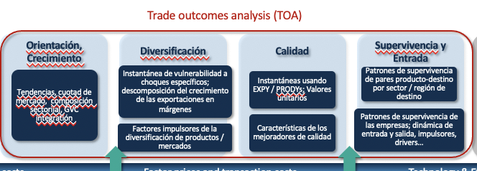
Analisis de la Competitividad del Comercio
1
2
Trade outcomes analysis (TOA)
3
4
Product level data
Orientación, Crecimiento
Tendencias, cuotad de mercado, composición sectoriial, GVC integratión
Diversificación
Instantánea de vulnerabilidad a choques específicos; descomposición del crecimiento de las exportaciones en márgenes
Factores impulsores de la diversificación de productos / mercados
Patrones de supervivencia de pares producto-destino por sector / región de destino
Patrones de supervivencia de las empresas; dinámica de entrada y salida, impulsores, drivers…
Supervivencia y Entrada
Instantáneas usando EXPY / PRODYs; Valores unitarios
Características de los mejoradores de calidad
Calidad
Field
interviews,
to validate desk-based work
Firm level data
Entry costs Factor prices and transaction costs Technology & Efficiency
Market access—trade policy
Tariffs
Non-tariff Measures (NTMs)
Preferential Trade Agreements (PTAs)
Services restrictiveness
Supply-side factors
Trade promotion and infrastructure
Export and investment promotion
Quality infrastructure (standards, product requirements, etc.)
Special Economic Zones (SEZ) and customs regime
Industry coordination bodies
Connectivity: transport and logistics
Border management and trade facilitation
Incentive framework
Macro-fiscal environment
Exchange rates
Trade and investment policies
Competition policy
Regulatory environment and governance
Factor conditions
Labor regulations and skills
Intermediate inputs
Services inputs
Access to finance
Land and infrastructure
Productivity
Competitiveness Diagnostics

Slide 37
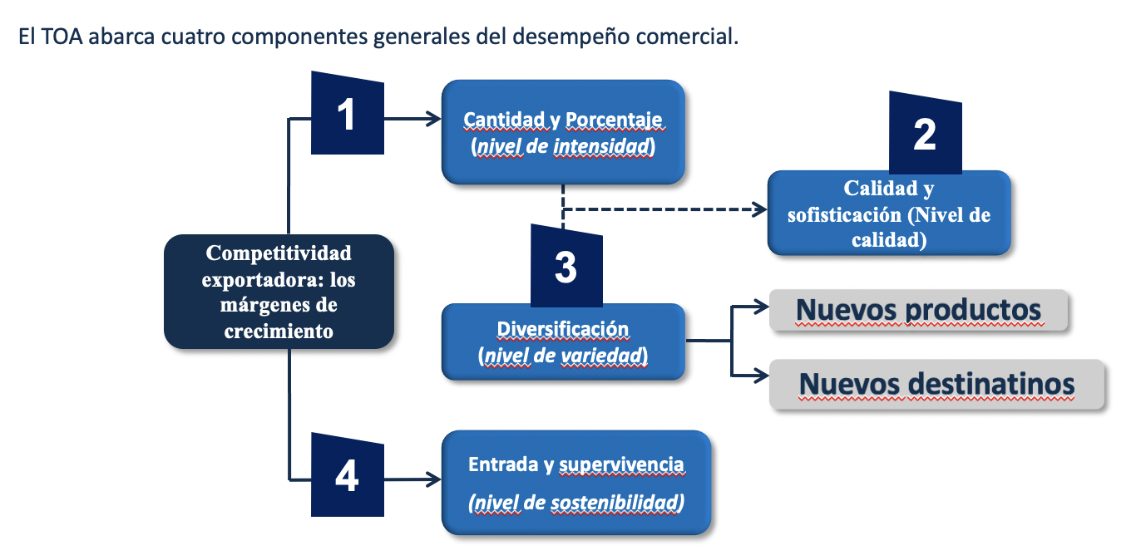
Trade Outcomes Analysis (TOA) = Analisis de la Competitividad del Comercio: los principales componentes

Slide 38
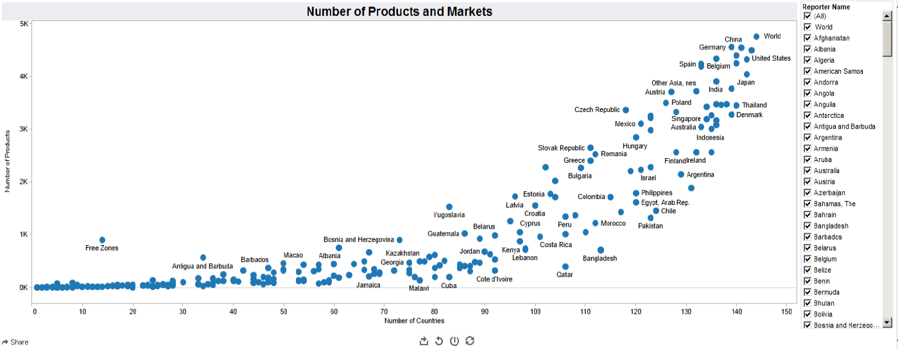
1
Cantidad y Porcentaje
(nivel de intensidad)
NUMERO DE PRODUCTOS Y MERCADOS

Slide 39
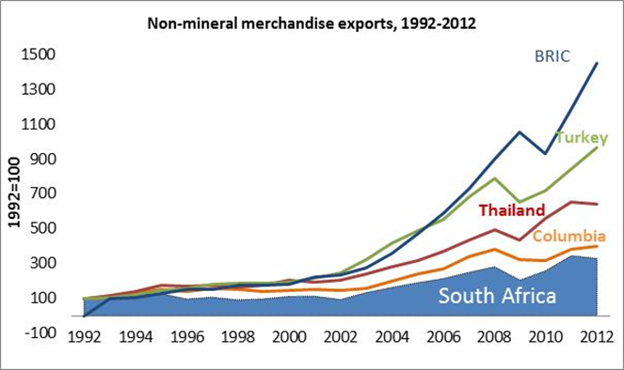
1
Cantidad y Porcentaje
(nivel de intensidad)
APERTURA COMERCIAL
Exports
Las líneas discontinuas muestran los ingresos medios del mundo.
La curva es la línea de regresión logaritmo de la relación comercio/PIB en el logaritmo del PIB. Se observa que los países tienden a comerciar más, en relación con el PIB nominal, a medida que aumentan sus ingresos per cápita, pero a un ritmo decreciente.
Grave declive de la apertura comercial en Filipinas durante una década.

Slide 40
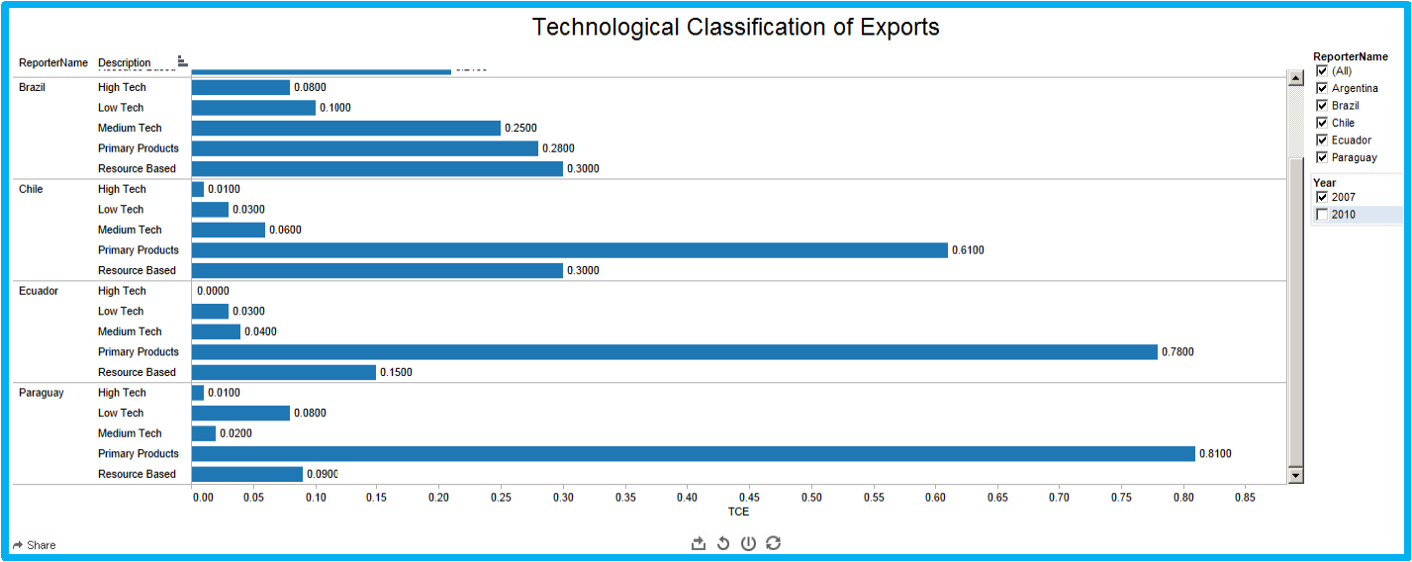
2
Calidad en la exportación
Calidad y sofisticación (Nivel de calidad)
Ejemplo visual de clasificación tecnológica de exportaciones en 2018
Clasificacion siguiendo el criterio de Lall (2000)

Slide 41
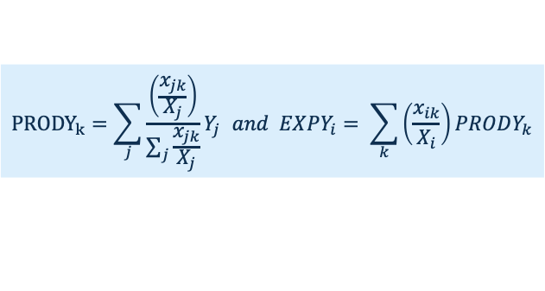
Sofisticación de la exportación según lo medido por EXPY
2
Calidad y sofisticación (Nivel de calidad)
$${PRODY}_{k}=\sum_{j}{\frac{\left(\frac{x_{jk}}{X_{j}}\right)}{\sum_{j}{\frac{x_{jk}}{X_{j}}}}Y_{j }} and EXPY_{i}= \sum_{k}{\left(\frac{x_{ik}}{X_{i}}\right)}PRODY_{k}$$
Source: Hausmann, R., J. Hwang, and D. Rodrik. 2007. “What You Export Matters.” Journal of Economic Growth
PRODY para un solo producto se calcula como un promedio ponderado del PIB per cápita de todos los países que exportan ese producto, donde las ponderaciones son RCA
Interpretado como el PIB per cápita del “país típico” que exporta ese bien.
EXPY se calcula ponderando los PRODY de todos los productos por su cuota de exportación.
Advertencias: La etapa de producción de un producto es más importante que el producto que un país termina exportando (insumo básico para el EXPY). cómo se produce el producto es importante
ACLARACION IMPORTANTE: ESTA TRANSPARENCIA NO ES MATERIA DE EXAMEN

Slide 42
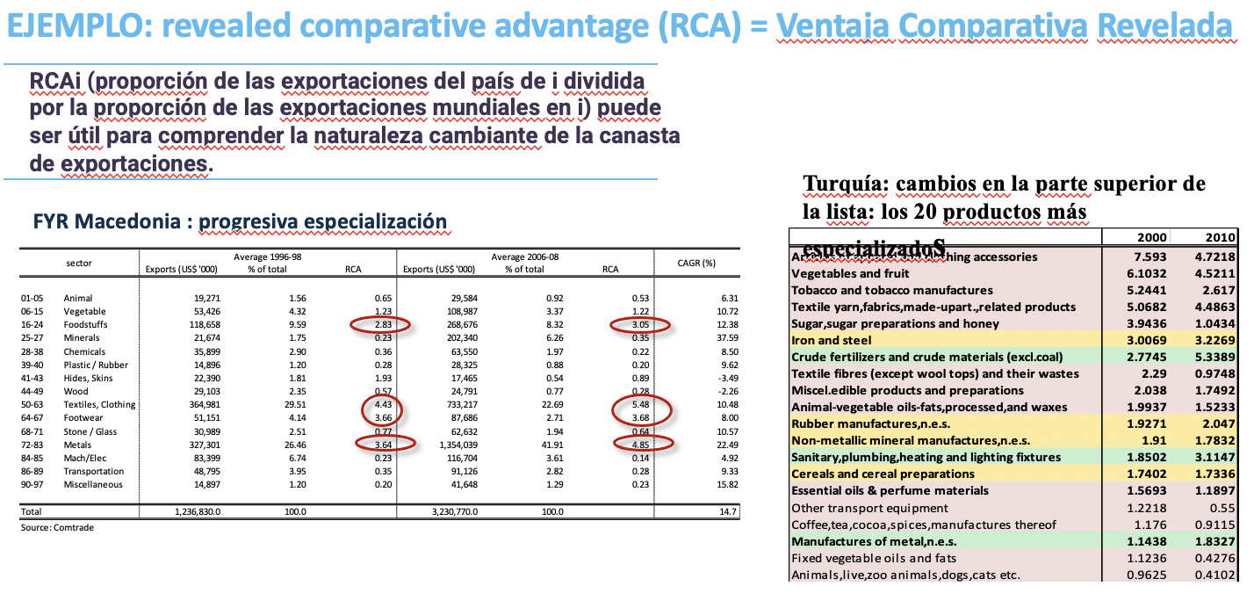
EJEMPLO: revealed comparative advantage (RCA) = Ventaja Comparativa Revelada
2
Calidad y sofisticación (Nivel de calidad)

Slide 43
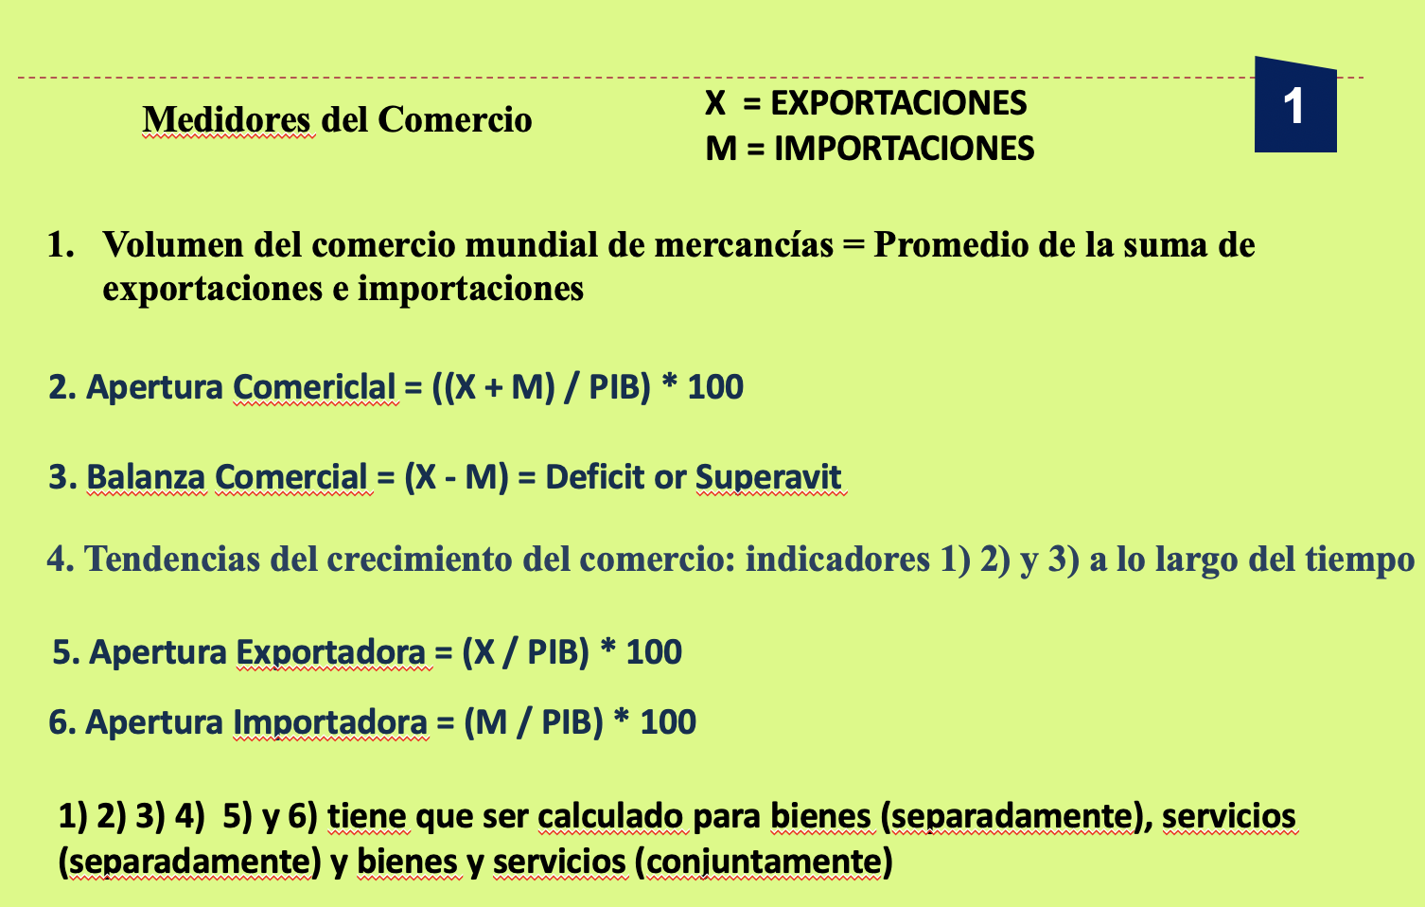

Slide 44
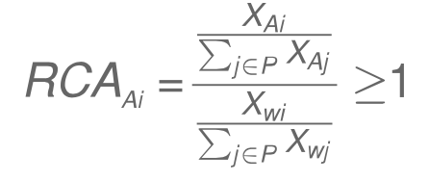
Medidores de Comercio
X = EXPORTCIONES
M = IMPORTACIONES
2
7. Revealed Comparative Advantage RCA= ( x _{i}/ X ) * 100
Se dice que el país A tiene una ventaja comparativa revelada en un producto dado i cuando su razón de exportaciones del producto i a sus exportaciones totales de todos los bienes (productos) excede la misma razón para el mundo en su conjunto: Es decir,
Dónde
P es el conjunto de todos los productos (con i∈P),
XAi son las exportaciones del producto i del país A,
Xwi son las exportaciones mundiales del producto i,
Σj∈PXAj son las exportaciones totales del país A (de todos los productos j en P), y
Σj∈PXwj son las exportaciones totales del mundo (de todos los productos j en P).
Cuando un país tiene una ventaja comparativa revelada para un producto dado (RCA> 1), se infiere que es un productor y exportador competitivo de ese producto en relación con un país que produce y exporta ese bien en o por debajo del promedio mundial. Se considera que un país con una ventaja comparativa revelada en el producto i tiene una fuerza exportadora en ese producto. Cuanto mayor sea el valor del RCA de un país para el producto i, mayor será su fuerza exportadora en el producto i.

Slide 45
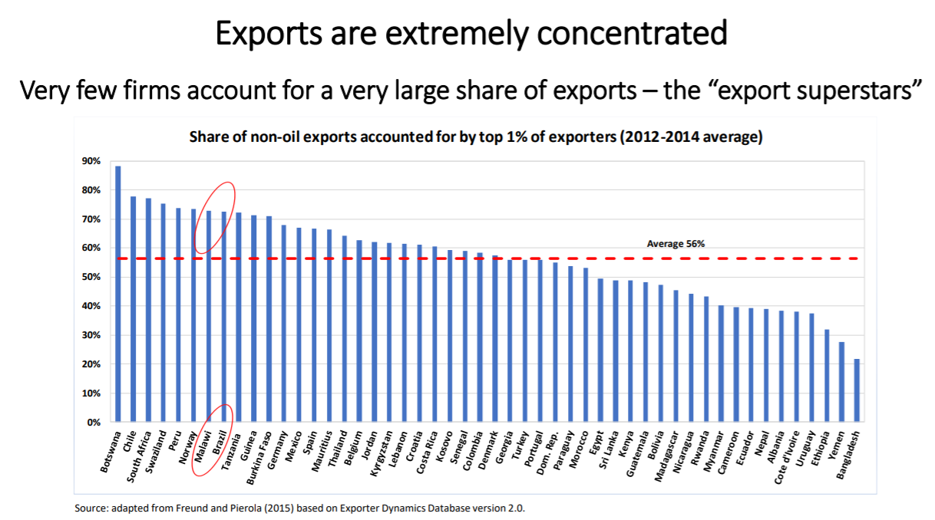
3
En la diversidad de las X e M, no solo se estudia las X e M por sector, sino también qué exportan e importan los principales exportadores de un país.
LAS EXPORTACIONES ESTAN MUY CONCENTRADAS: EL TOP 1% DE LOS EXPORTADORES TIENEN UNA GRAN PROPORCION DE LO EXPORTADO, INCLUSO QUITANDO LOS PRODUCTOS NO DE PETROLEO O DERIVADOS DEL PETROLEO

Slide 46
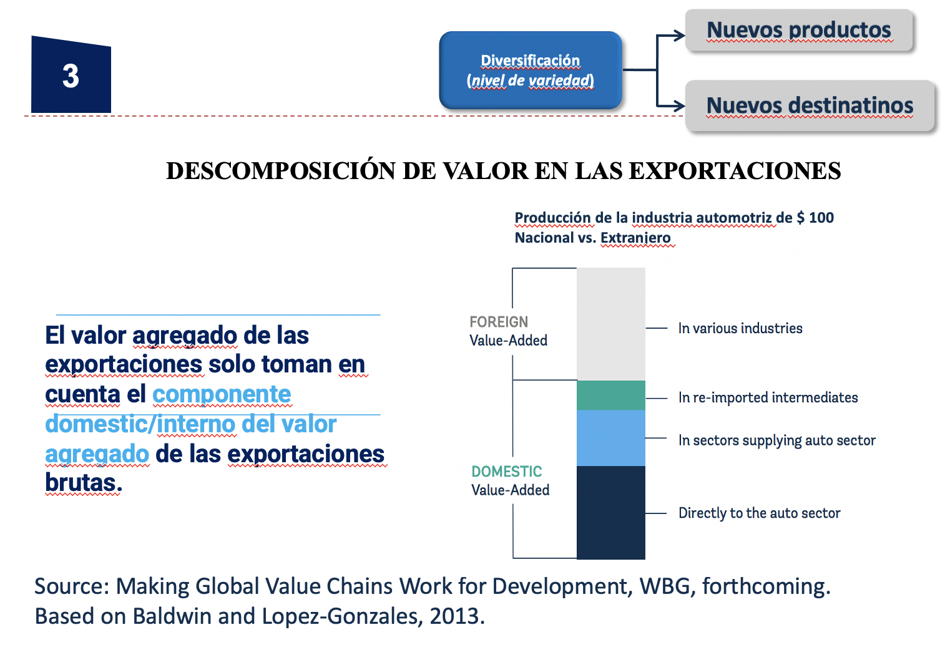

Slide 47
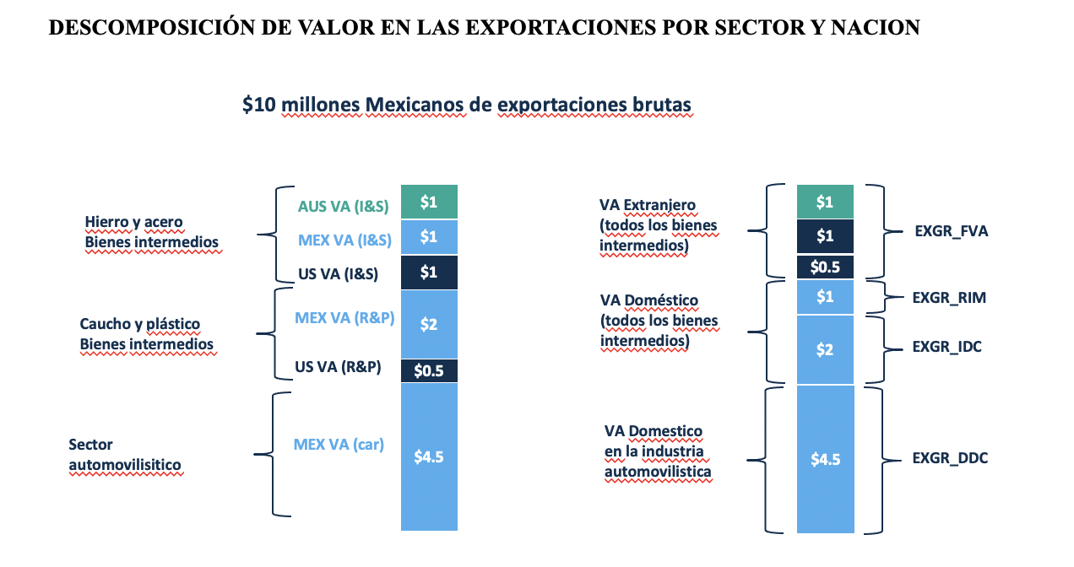
Descomposición completa de las exportaciones brutas por sector y país de origen
3
Fuente: Taglioni and Winkler (2015)
Basado en: Baldwin and Lopez-Gonzales 2013.
Nota: Valores en millones de dolares
Doméstico = nacional
VA = VALOR AÑADIDO

Slide 48
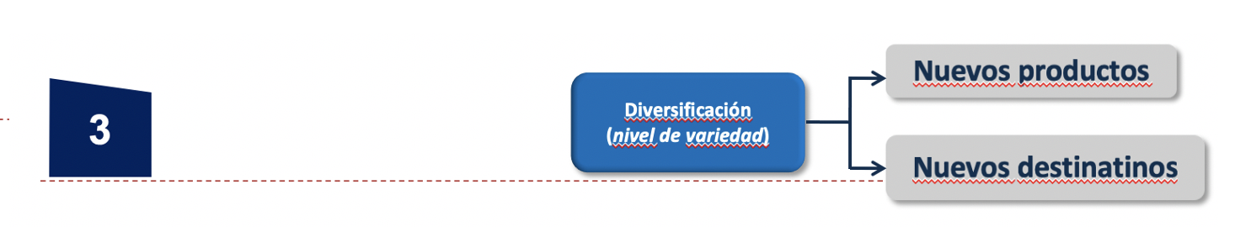
VA Extranjero en las exportaciones brutas (% exportaciones brutas), 1995 vs. 2011
Fuente: OECD-WTO TiVA, 2015 release.

Slide 49
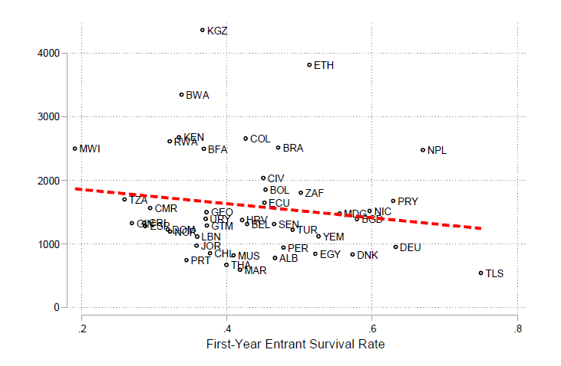
4
Supervivencia en la exportación
Obtener datos aduaneros a nivel de empresa
… es fundamental para diseñar políticas que apoyen la competitividad comercial
Ej .: La supervivencia de los nuevos exportadores después del primer año es menor cuando los costos comerciales (medidos en el eje vertical) son más altos
Por ejemplo, los datos aduaneros a nivel de empresa pueden ayudar a comprender la relación entre la dinámica de los exportadores, como la supervivencia de los exportadores, la diversificación de las exportaciones y factores de política como:
- Costos comerciales (costos logísticos, retrasos aduaneros)
- Barreras comerciales (aranceles, medidas no arancelarias, medidas contingentes de protección)
- Entorno empresarial o shocks económicos (tipos de cambio)

Slide 50
Ejemplo de probabilidades de supervivencia de las exportaciones
4
La supervivencia de las exportaciones se puede estimar utilizando datos de WITS y también utilizando datos a nivel de empresa, lo que proporciona más información.
Supervivencia exportadora
Supervivencia exportadora por tamaño de empresa (datos a nivel de empresa)

Slide 51
Supervivencia exportadora
4
La supervivencia de las exportaciones se puede estimar utilizando datos de WITS y también utilizando datos a nivel de empresa, lo que proporciona más información.
Supervivencia exportadora
Supervivencia exportadora por tamaño de empresa (datos a nivel de empresa)

Slide 52
4
Supervivencia exportadora
Numero de nuevos exportadores en Ecuador
Ratio de Entrada Exportadora

Slide 53
GRACIAS POR VUESTRO INTERÉS!!!!!!

